Slide 1
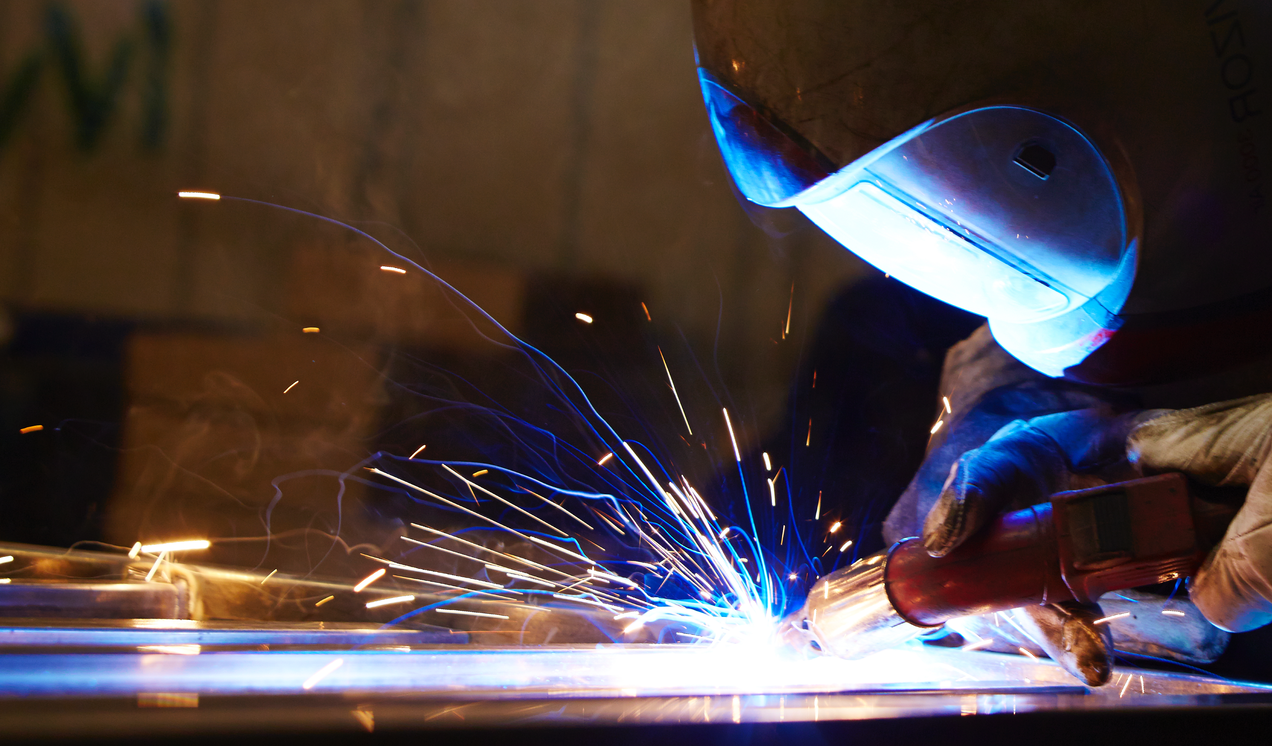


Slide 2
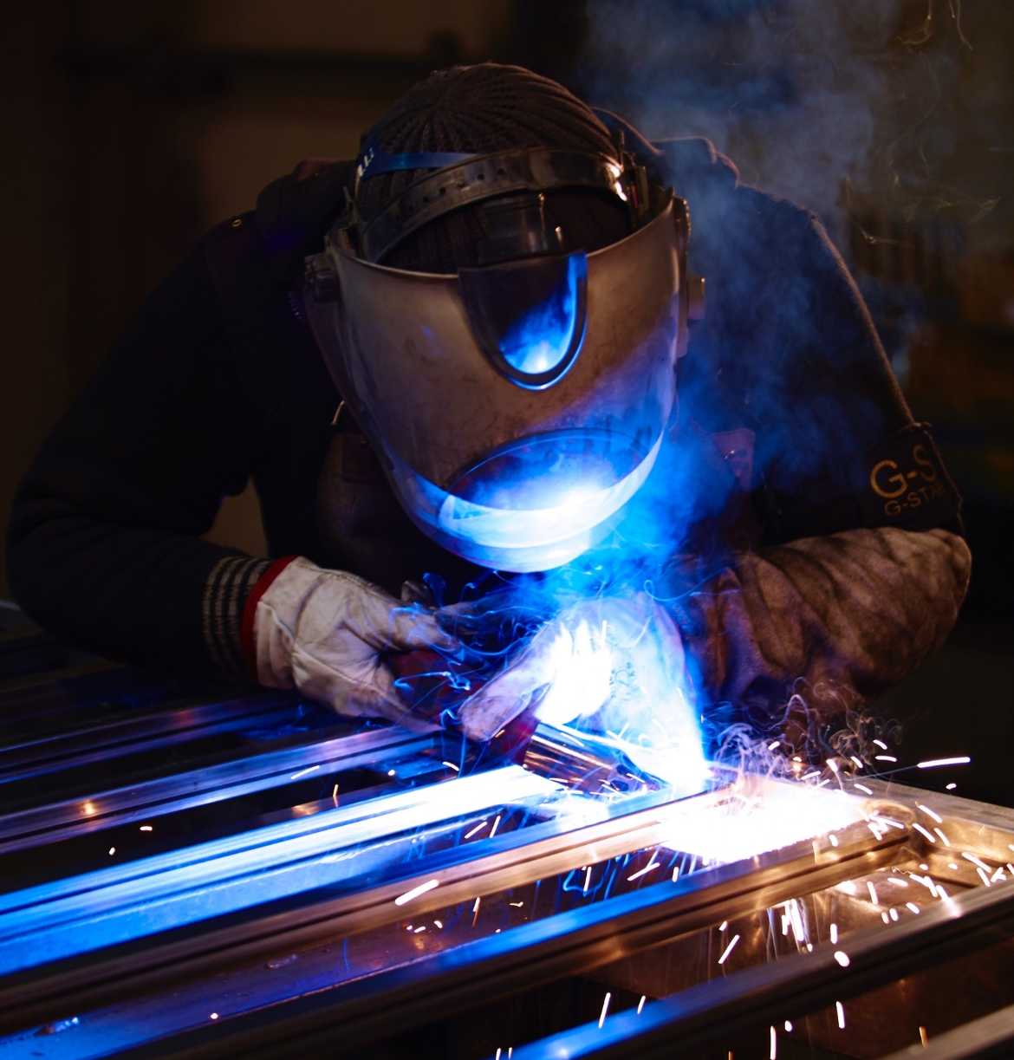
Plus de 90 ans
de SAVOIR-FAIRE
PLACE CLÔTURES
Depuis 1928, PLACE CLOTURES imagine, conçoit et produit des systèmes de clôtures et de portails.
Une gamme complète développée depuis plusieurs décennies en direction des particuliers, professionnels, administrations, collectivités et prescripteurs.
Nos produits sont adaptés à la délimitation,
la fermeture et la protection
des espaces privés, industriels et publiques.

Slide 3
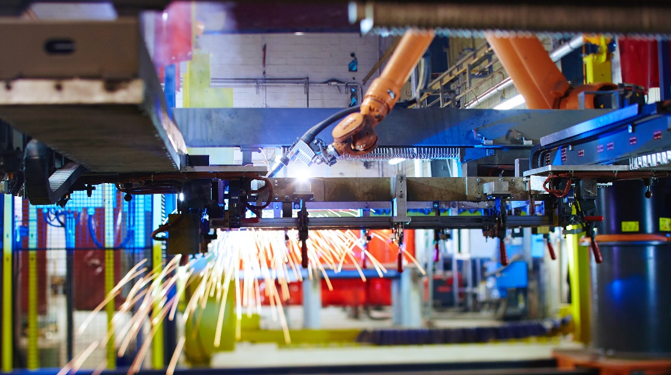
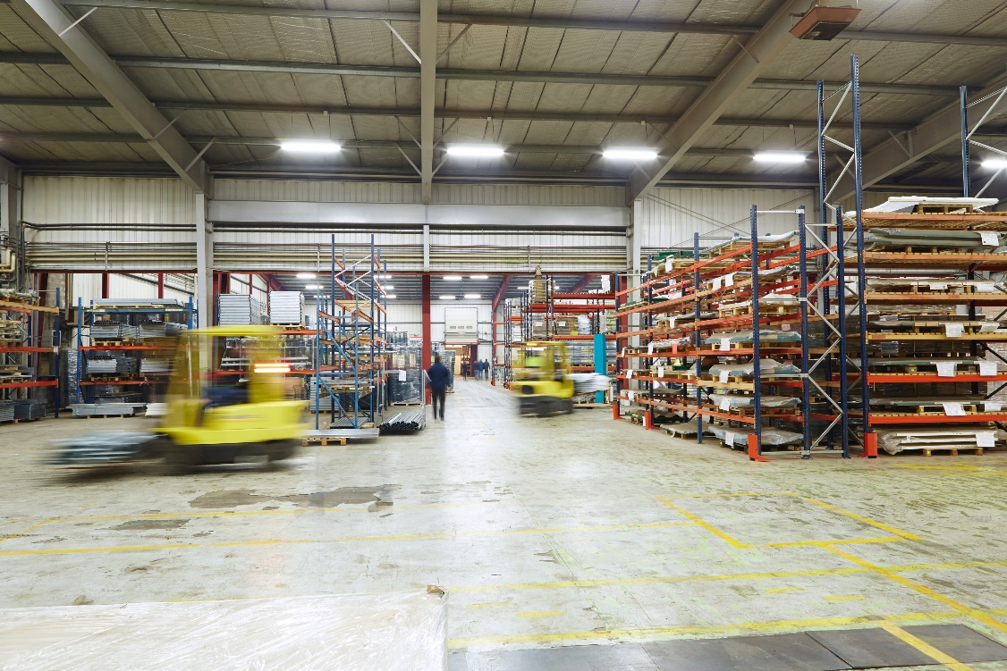
Les ATOUTS
DE PLACE CLÔTURES
La PROXIMITÉ
01
Nous concevons notre métier en le basant sur l’échange et le partage d’experience entre nos partenaires clients, fournisseurs ou prescripteurs. Chez Place Clôtures, la proximité n’est pas que géographique..
02
La DISPONIBILITÉ
Pour chaque projet d’envergure qui nous est confié, Clôtures PLACE constitue, en collaboration avec son client, un comité de pilotage visant à assurer une maîtrise parfaite des chantiers et projets qui lui sont confiés. Notre definition de la disponibilité ne se mesure pas qu’aux seuls stocks produits mais aussi à celle des hommes.
03
La FLEXIBILITÉ
PLACE Clôtures met tout en œuvre pour répondre efficacement à vos demandes afin de trouver, ensemble, la solution la mieux adaptée à votre projet,
QUALITÉ et INNOVATION
04
De sa longue expérience , Place Clôtures a conservé une parfaite connaissance du travail du fil, du tissage , du soudage et du processus de plastification.
Engagé dans un programme d’amélioration continue de la qualité de nos produits, Place Clôtures est certifiée ISO 9001 Version 2008.

Slide 4
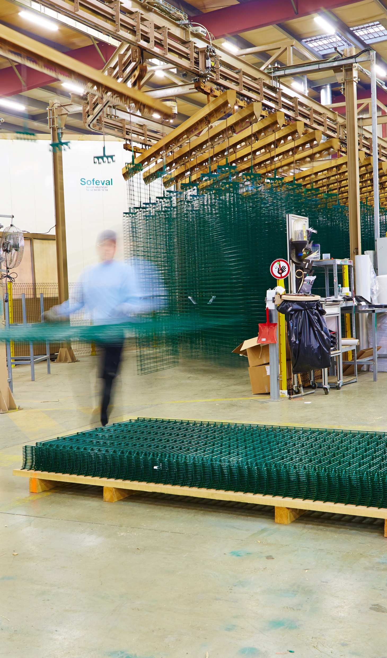
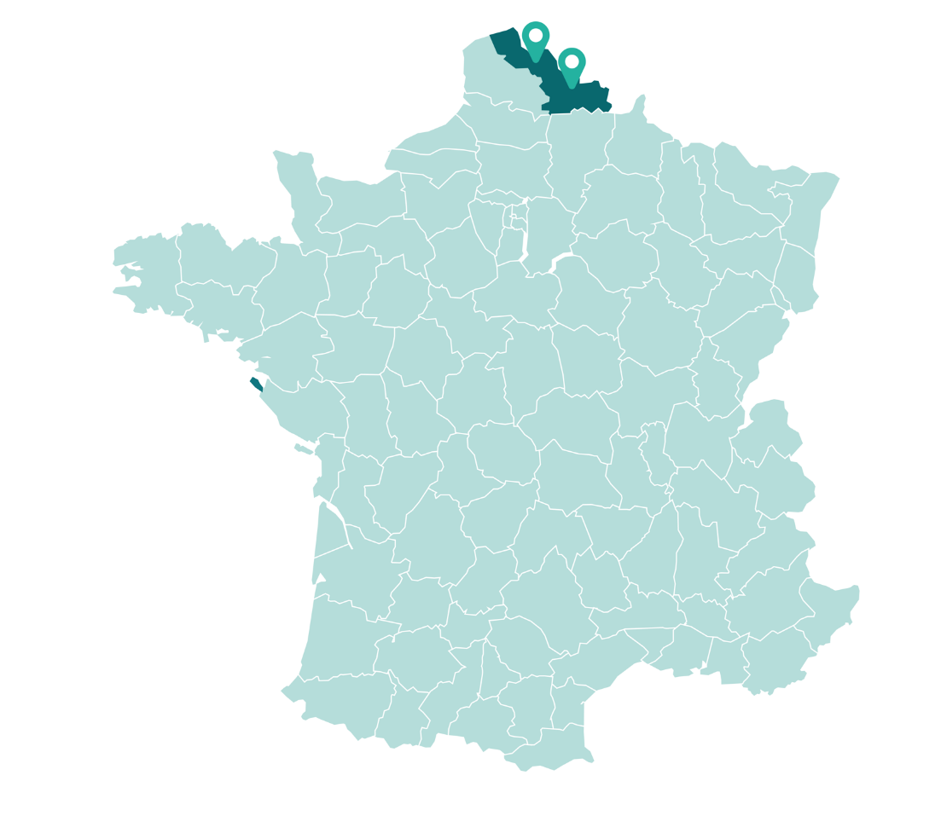
UNE PRÉSENCE
LOCALE
Rouvignies
Nous sommes convaincus qu’une production locale nous permet d’offrir à nos clients un niveau de qualité et de service optimum qu’ils sont en droit d’attendre.
Site de production de notre gamme panneau Soliplace . Ce site accueille également une chaine de plastification dernière génération ainsi qu’un atelier de mécano-soudure.
PLACE CLÔTURES
Berlaimont
Site de production spécialisé dans le travail du fil : simple torsion, grillages noués, ronces,

Slide 5


NOS APPLICATIONS
LIEUX PUBLICS
SITES TERTIAIRES
Médiathèque, bibliothèques, théatres, piscines, patinoires, terrains de sport, stade foot, parcs et jardins.
Entreprises, centre administratifs, services, produits
Moob Templates
SITES INDUSTRIELS
CLÔTURES AGRICOLES
Usines de production, sites sensibles
Terrains agricoles, exploitation
SITES
RÉSIDENTIELS
Maisons individuelles, collectifs d’ahbitations, résidences .
x

Slide 6
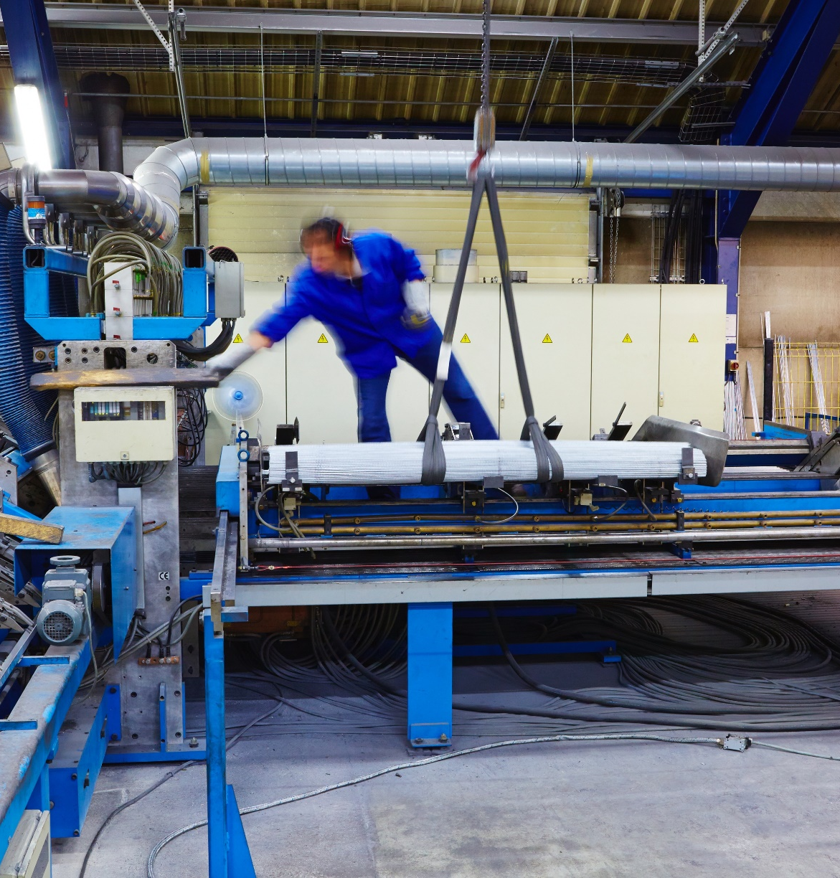


Une
Production locale
& Fabrication française
La modernisation permanente de nos moyens de productions nous permet de produire 95 % des produits proposés au catalogue au sein de nous deux usines,
A l’heure des délocalisations successives de notre industrie française, nous revendiquons fièrement notre attachement et notre appartenance au tissu économique de la région Haut de France et du savoir-faire « made in France »
PLACE CLÔTURE
PRODUCTION LOCALE
FABRICATION FRANÇAISE
Nous sommes convaincus qu’une production locale
nous permet d’offrir à nos clients un niveau de qualité
et de service optimum qu’ils sont en droit d’attendre.
Nous cultivons depuis toujours
des valeurs fortes comme le fabriqué en France,
le respect des hommes et le goût du travail bien fait.

Slide 7
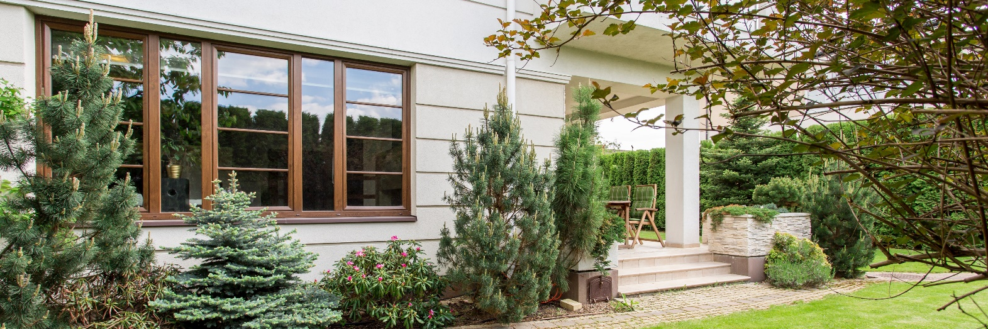

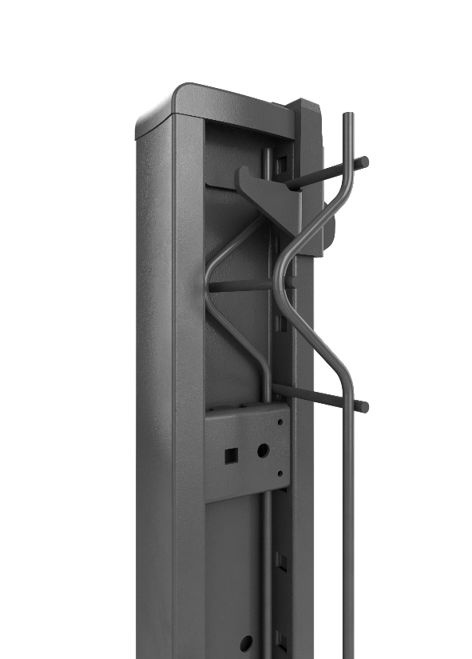
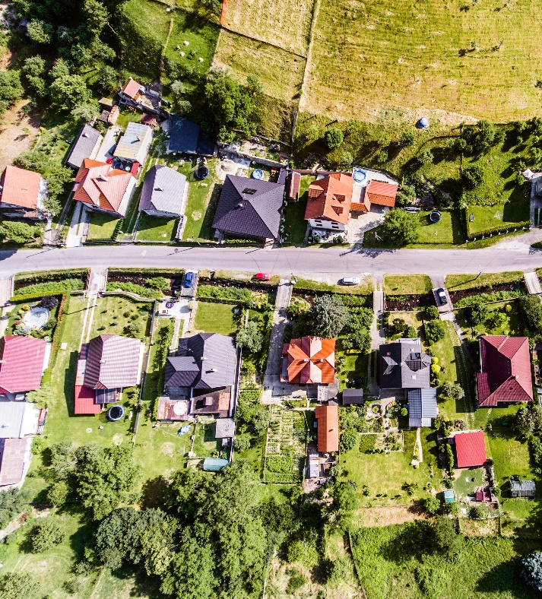
Nos Produits
Clôtures panneaux rigides
PLACE CLÔTURES

Slide 8




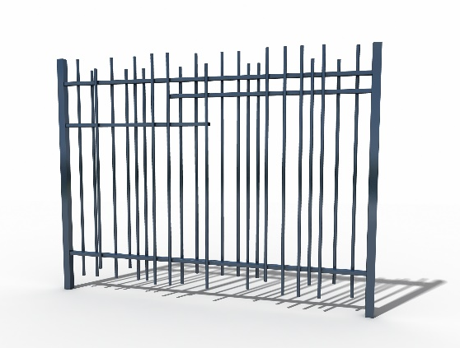
Nos Produits
Clôtures panneaux rigides
Clôtures barreaudage
PLACE CLÔTURES

Slide 9

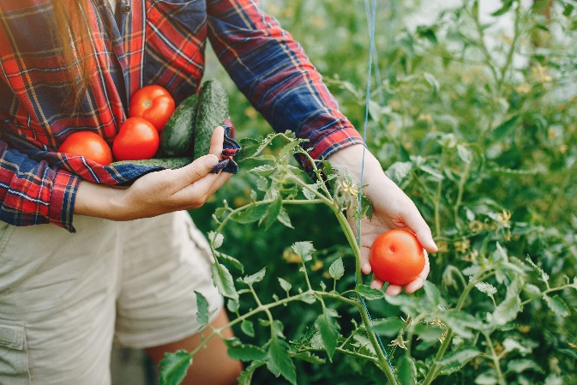


Nos Produits
Clôtures panneaux rigides
Clôtures barreaudage
PLACE CLÔTURES
Clôtures grillages
soudés ou tissés

Slide 10
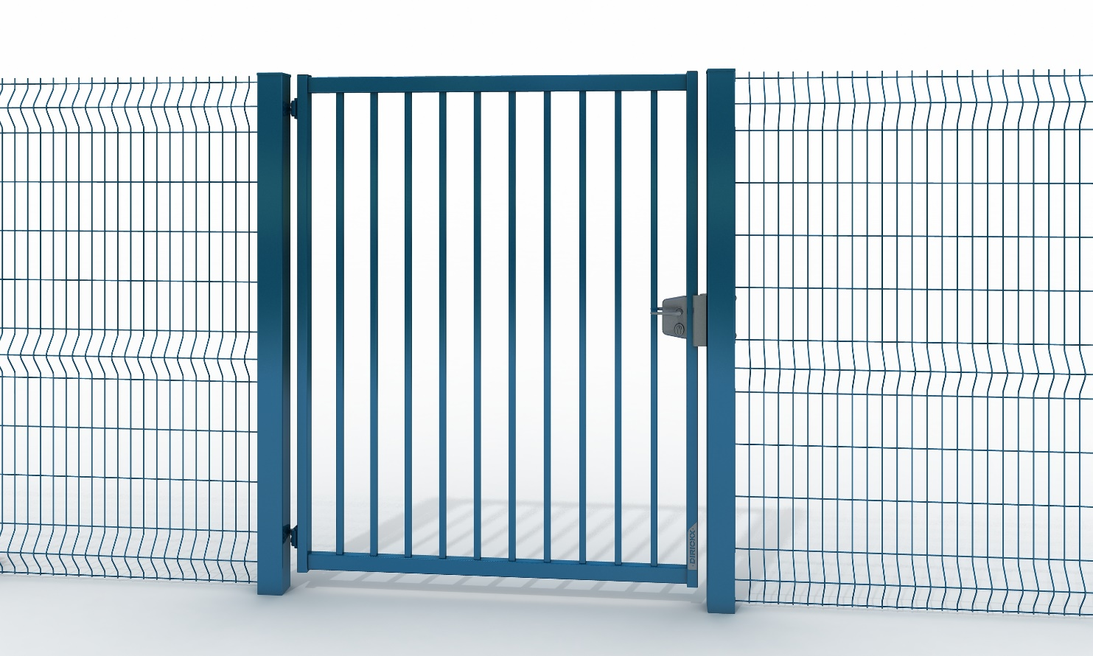

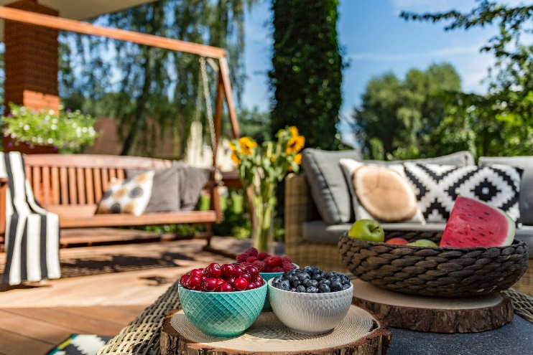
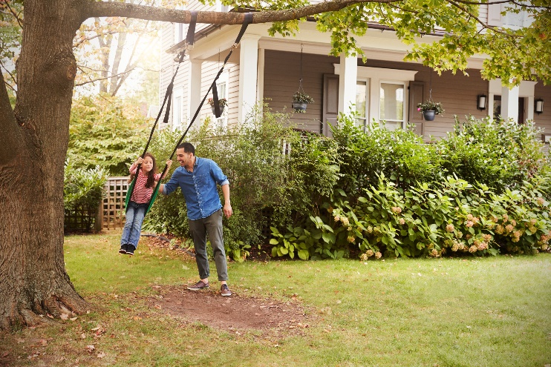
Nos Produits
Clôtures panneaux rigides
PLACE CLÔTURES
Clôtures barreaudage
Clôtures grillages
soudés ou tissés
Portails et portillons

Slide 11
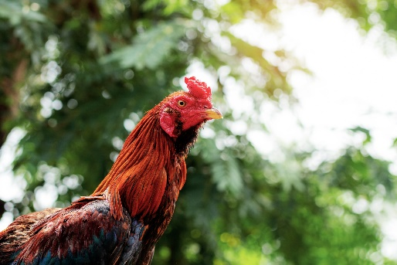
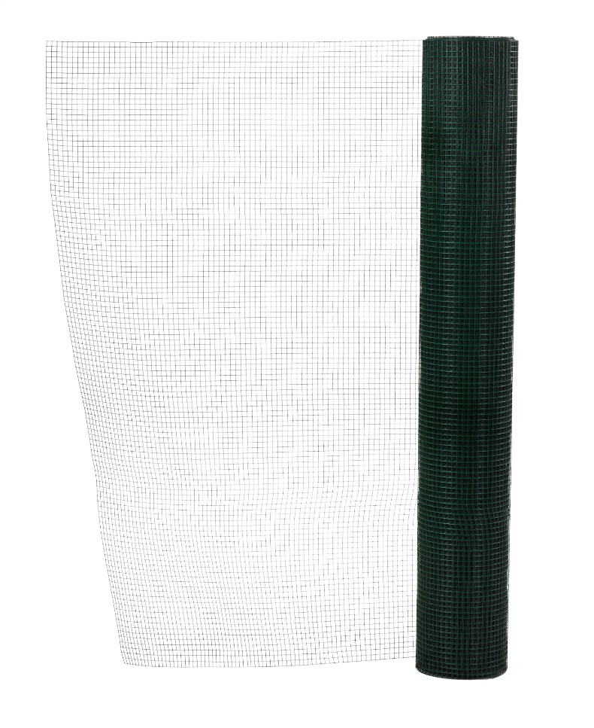
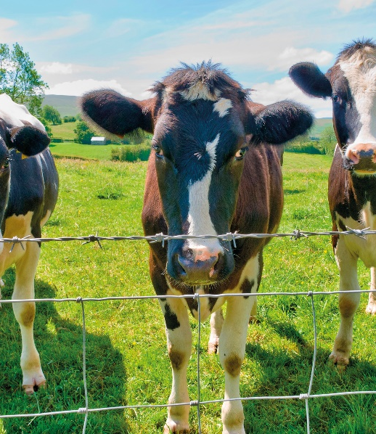

Nos Produits
Clôtures panneaux rigides
Clôtures barreaudage
PLACE CLÔTURES
Clôtures grillages
soudés ou tissés
Portails et portillons
Clôtures agricoles

Slide 12
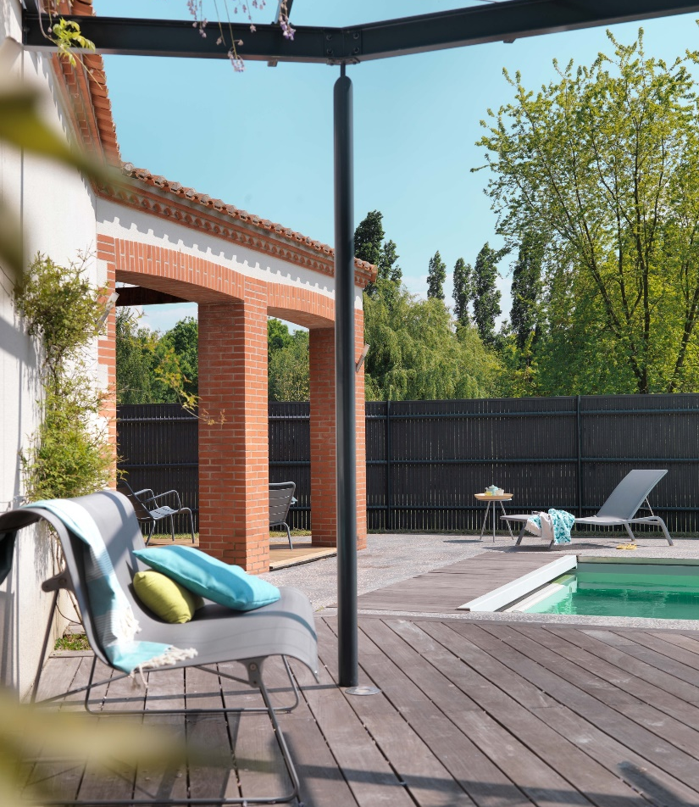

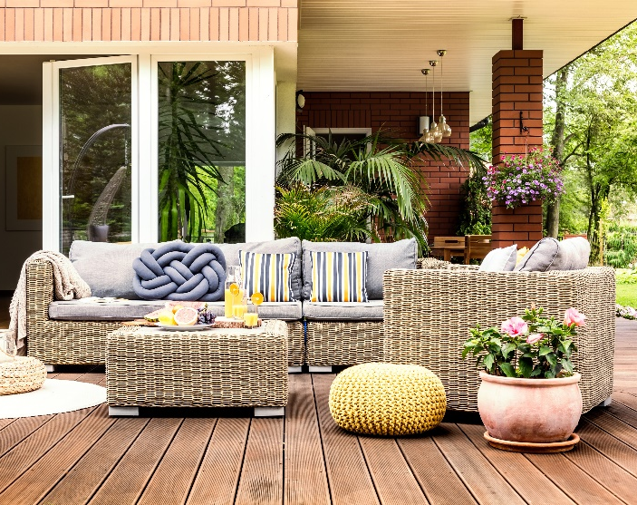

Nos Produits
Clôtures panneaux rigides
Clôtures barreaudage
PLACE CLÔTURES
Clôtures grillages
soudés ou tissés
Portails et portillons
Clôtures agricoles
Systèmes d’occultation

Slide 13
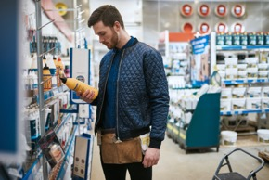
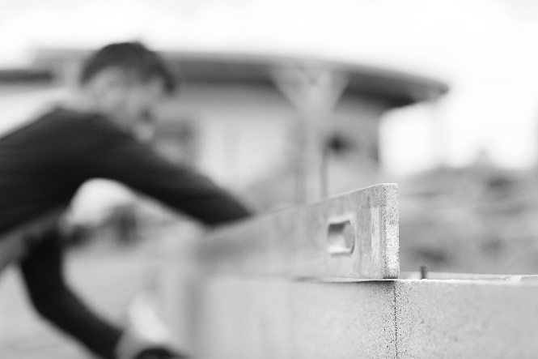
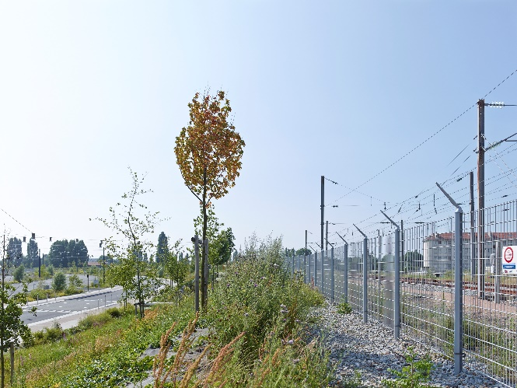
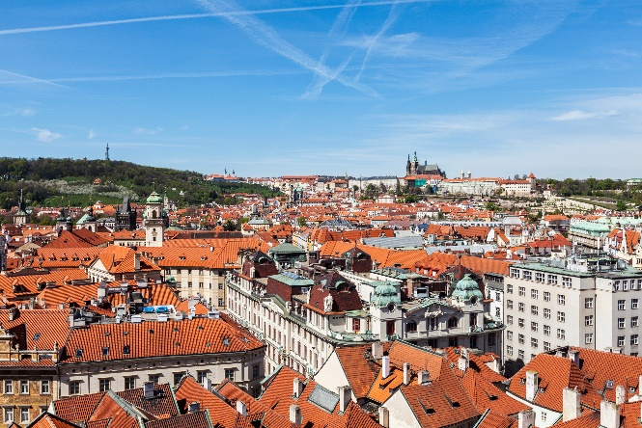
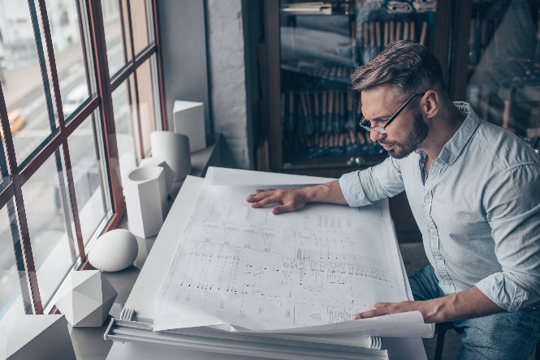
NOS CIRCUITS DE DISTRIBUTION
DISTRIBUTEURS
GSB / Négoces / Lisa
INSTALLATEURS
Poseurs de cloture et de portails – Paysagiste et Serrurrier
PLACE CLÔTURES
COLLECTIVITÉS
Mairies, Agglomérations, conseil general
PRESCRIPTEURS
Architectes et Maîtres d’œuvre Bureaux d’études

Slide 14
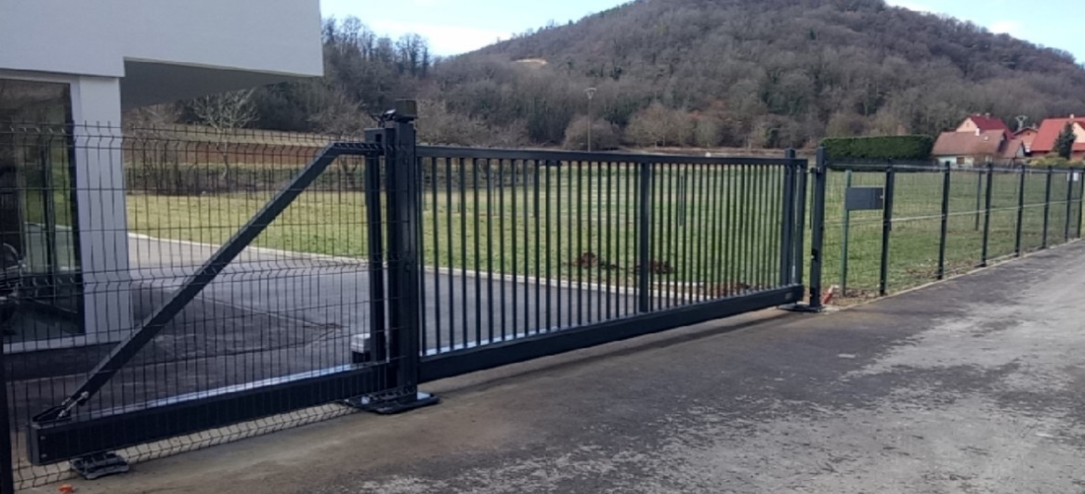
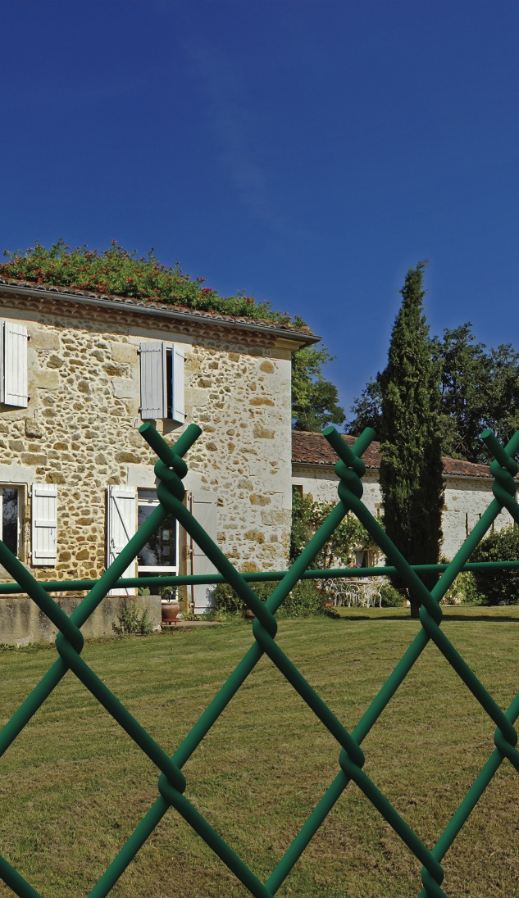
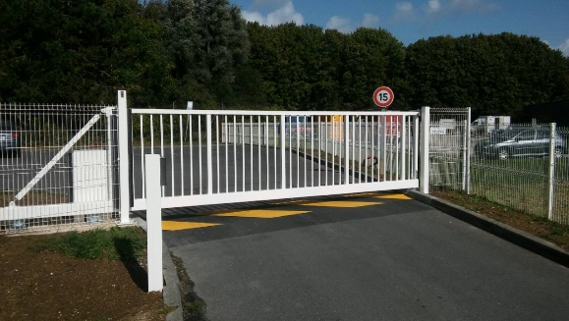
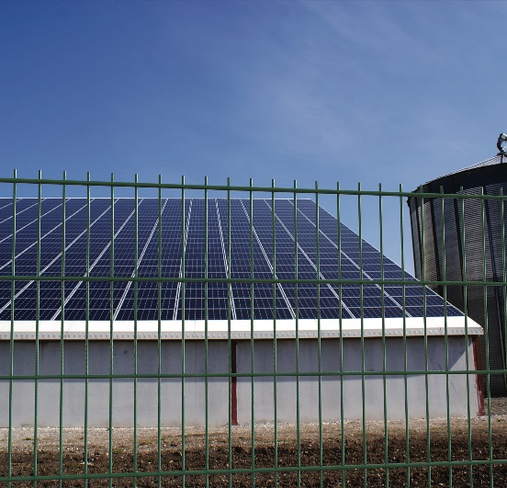
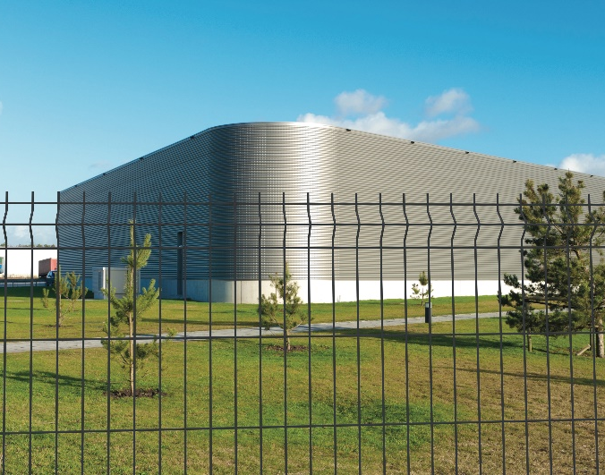
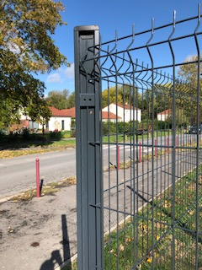
NOS RÉALISATIONS

Slide 15
MERCI
pour votre attention

